Slide 1
Forgot? Fix!
Команда: Three Raccoons
Участники: Бугуев Никита РИ-190015
Шевлякова Алёна РИ-190014
Шишигина Анастасия РИ-190014
Аданэн Куакан Арно Н. РИ-190022

Slide 2
Проблема
Неудовлетворительный уровень безопасности в многоквартирных домах.

Slide 3
концепт
Аналитическая система безопасности, ограничивающая доступ в помещение.

Slide 4
пользователи
Жители многоквартирных домов
Владельцы загородной недвижимости

Slide 5
конкуренты

Slide 6
Анализ технологий
Уровень ПО для модуля в двери: С++
Нейросеть: Python
Мобильное приложение: Java

Slide 7
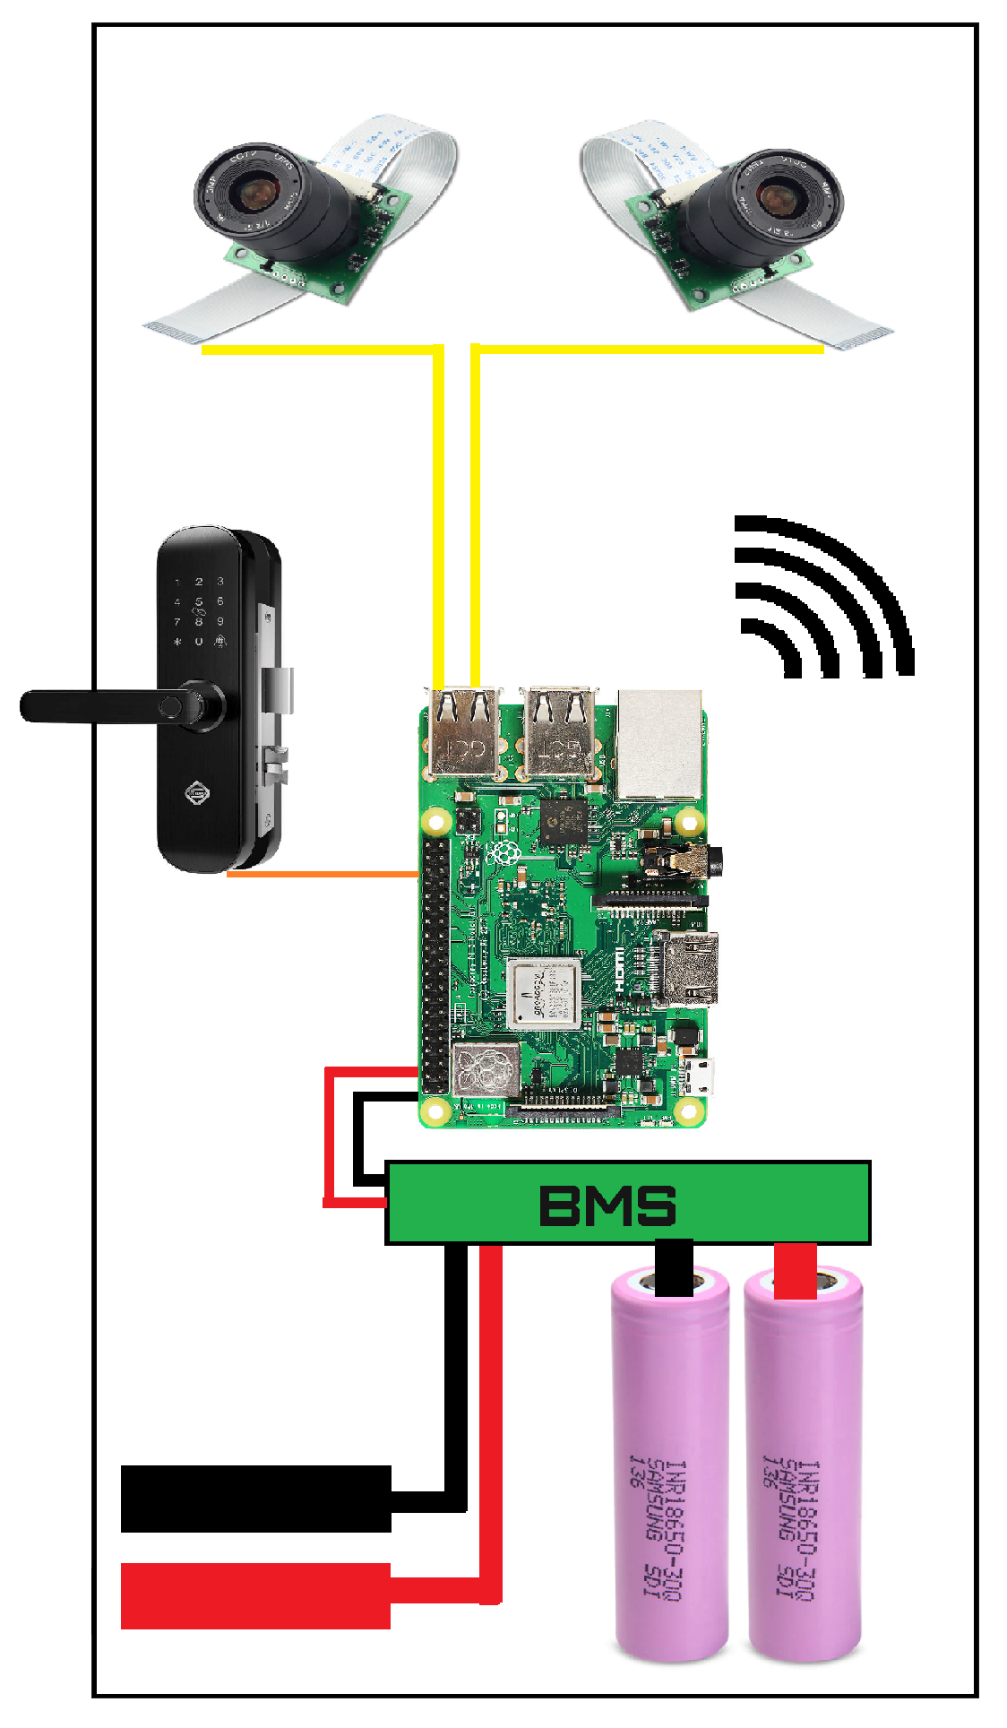
тз
Raspberry Pi 3
Веб-камеры
Аккумулятор
Замок

Slide 8
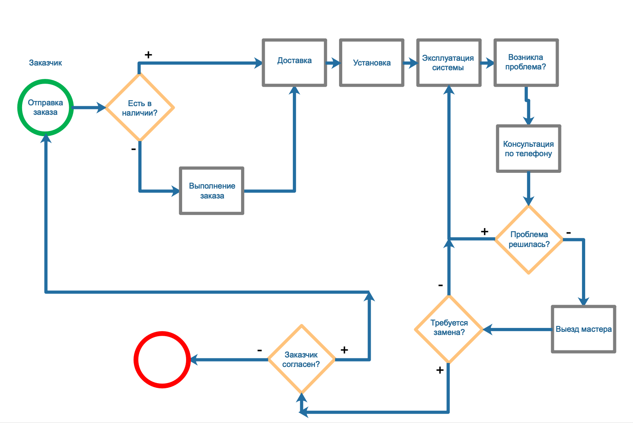
Бизнес-процессы

Slide 9
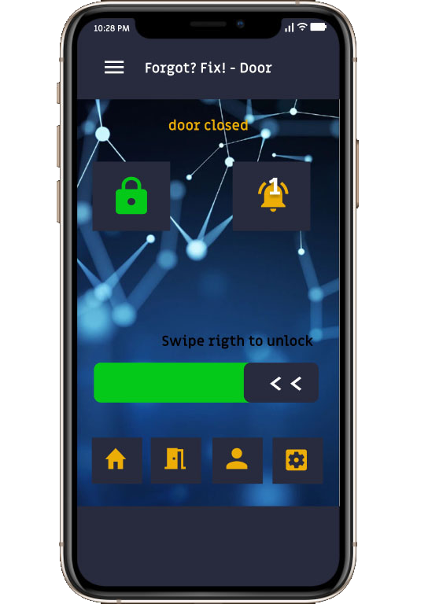
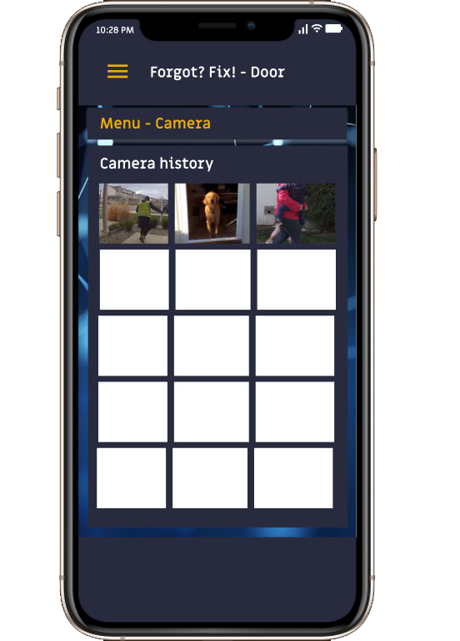
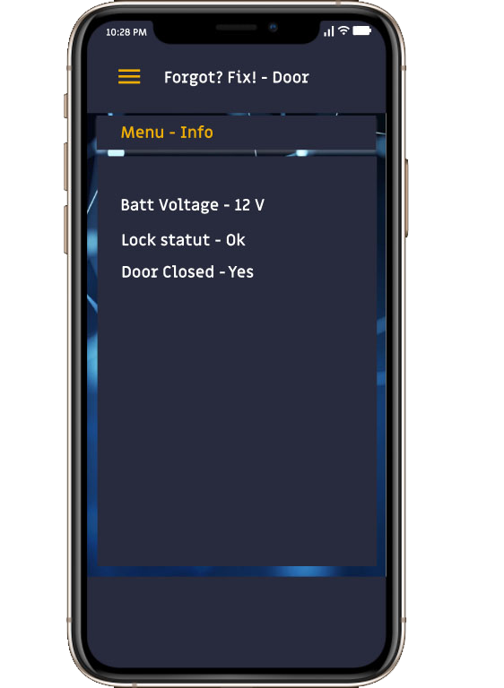
Мобильное приложение

Slide 10
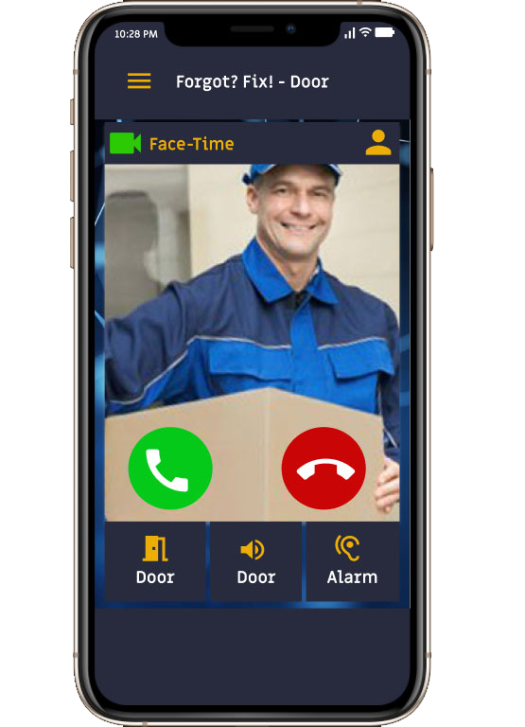
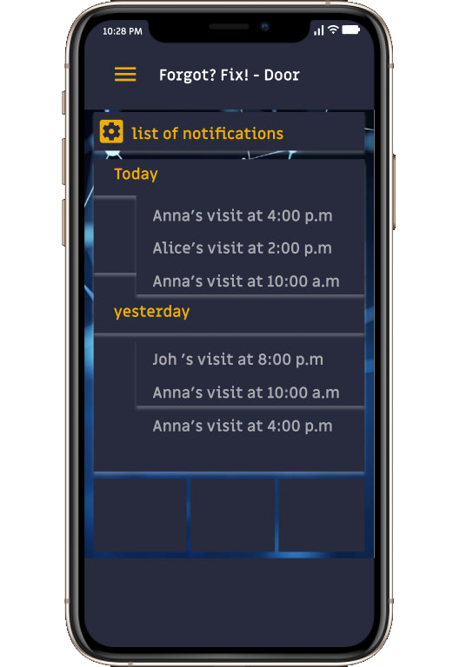
usecase
Спасибо за внимание!

